Slide 1
Workshop guide
Facilitator:
  Read notes to prepare. See English file.
  Amend slides if needed.
  Ready the family-facing materials.
  Display slide 2 as families arrive.
Let’s Talk Character Traits

Slide 2
ስለ ገፅ-ባህሪ መገለጫ ባህሪያት እናውራ

Slide 3





አጀንዳ
እንኩዋን ደህና መጡ
የንባብ ጠቃሚ ምክር
“ከባድ ቃላትን እንዴት ማያያዝ እንዳለብኝ ተማርኩ!
የልምምድ ጊዜ
በጥልቀት ማሰብ እና ማስተካከል

Slide 4




የአውደ ጥናት መመሪያዎች
መዘጋጀት።
ተገኙ።
ትሁት ሁኑ።
ጥያቄ ይጠይቁ።

Slide 5

ስለ ገፀ-ባህሪ ባህሪያት እናውራ
1
2
3
የገፀ-ባህሪ ባህሪያትን ይገምግሙ።
በገፀ-ባህሪ ውስጥ የምታዩትን ባህሪያት ለይታችሁ አውጡ።
ገፀ-ባህሪው የሚናገረውን ወይም የሚያደርገውን ምሳሌ ይስጡ።
ገፀ-ባህሪያት ታሪኮችን ለመውደድ እና ለመረዳት በጣም ጠቃሚ ናቸው።

Slide 6
የስነ-ፅሁፍ ስያሜዎችን ተመልከቱ
ባህሪያት
የገፀ-ባህሪን ጥራት የሚገልፅ ቃል

Slide 7

የተለመዱ የገጸ ባህሪ ባህሪያትን እንመልከት
ደፋር
ነጭናጫ
ተንኮለኛ
ደረቅ
ፈሪ
ፈጣሪ
ሰነፍ
አይናፋር
ጠንካራ ሰራተኛ
ሀላፊነት የሚሰማው
ታጋሽ
ግድየለሽ
ደግ
ደስተኛ
ከልጅዎ ጋር የሚወያዪዋቸው ሊሎች ባህሪያት ምንድን ናቸው?

Slide 8
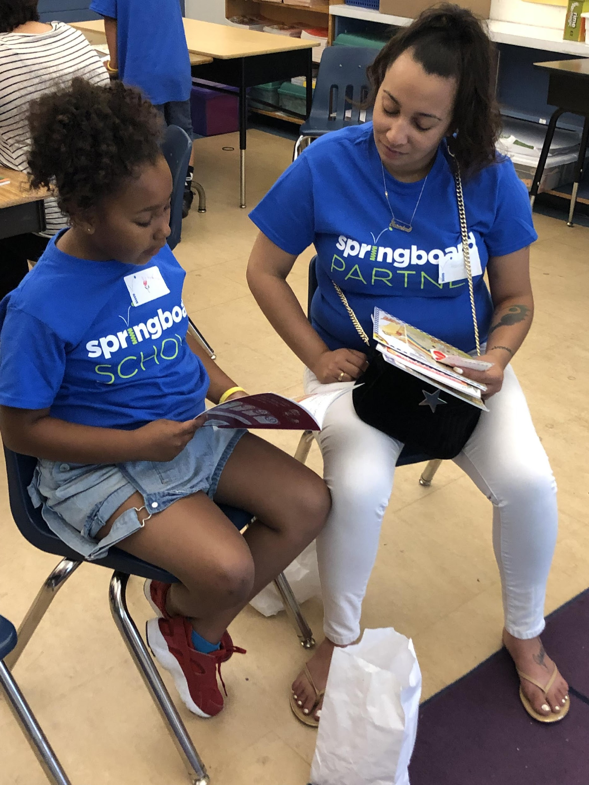
ትክክልክ መሆን (ምሳሌ)
ጥሩ | መጥፎ
ደግ | ክፉ
አሳቢ | የማይጨነቅ
አጋዥ | ጨካኝ
ተግባቢ | ደረቅ
ለሌሎች አሳቢ | ራስ ወዳድ
ጨዋ | ባለጌ
ለጋስ | ስስታም
ልጅዎ የበለጠ ልክ እንዲሆን ለማገዝ ከመፅሀፉ ውስጥ ምሳሌዎች ፈልጉ።

Slide 9
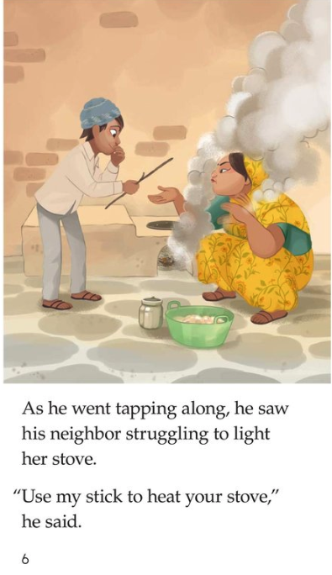
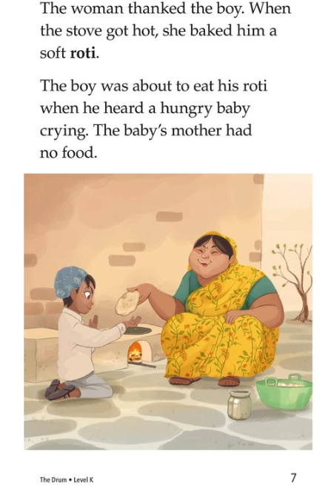
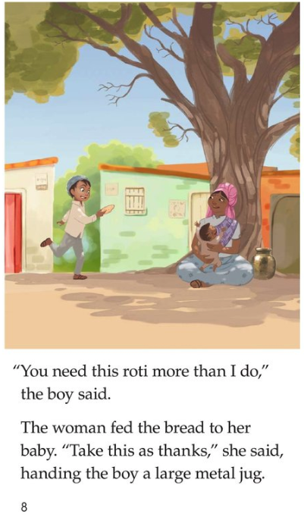
አንዳንድ ባሕሪያትን ለይተን እናውጣ

Slide 10

ሞክሩት! ባህሪያትን ለይታችሁ አውጡ እና ምሳሌዎች ስጡ
ጥቆማዎች እና አቋራጭ ስልቶች
አጭር መፅሀፍ ከሆነ የመፅሀፉ መጨረሻ ላይ ስሩት።
ረጅም ከሆነ፣ በምዕራፉ ወይም በክፍሉ መጨረሻ ላይ ስሩት።
አሁን ትንሽ ስለዚህ ገፀ-ባህሪ አንብበናል፣ እና እንዴት ነው የምትገልጸው/ሺው?
እንዴት ልታውቅ/ቂ ቻልክ/ልሽ? ገፀ-ባህሪው ምን ተናገረ ወይም አደረገ?

Slide 11
ንባብ = ዉይይት (K-1)
የገጸ-ባሕሪ ባሕሪያት ማለት ምን ማለት ነው? አንድ ምሳሌ ተሰጥቷል። ሌላ ተጨማሪ ማሰብ ትችላለህ/ችያለሽ?
ገፀ-ባህሪው መቼ (ክስተት) ምን አደረገ?
ይሄንን ገፀ-ባህሪ ለመግለጽ ምን ቃል ትጠቀማለህ/ሽ? ለምን?
ስለዚህ ገፀ-ባህሪ ምን ተጨማሪ ነገር ማለት ትችላለህ/ችያለሽ? እንዴት እንዳወቅክ/ሽ ንገረኝ/ሪኝ።

Slide 12
ንባብ = ውይይት (2-3)
የዚህ ገፀ-ባህሪ ጥንካሬዎች ምንድን ናቸው? ድክመቶችስ? እንዴት አወቅክ/ሽ?
ገፀ-ባህሪው ምን ስለተናገረ ወይም ስላደረገ ነው ይሄንን ያልከው/ሽው? ከመፀሀፉ ውስጥ አሳየኝ/ይኝ።
ከዚህ ገፀ-ባህሪ ጋር መዛመድ ችለሀል/ሻል? ከዚህ ተመሳሳይ የሆኑ ባህሪያት አሉህ/ሽ? ተቃራኒ ባህሪያትስ? ምሳሌ ስጠኝ/ስጭኝ።

Slide 13


ባለብዙ ቋንቋ ቤተሰብ
አስተሳሰባችሁን የሚያረጋግጡ ቃላት እና ሀረጎችን ከመፅሀፉ ውስጥ አግኙ እና ለምን እንደሆነ አብራሩ
አስቀድማችሁ የምታውቋቸውን ፊልሞች ወይም የቲቪ ትዕይንቶች በመጠቀም ይሄን ስልት ተለማመዱ

Slide 14
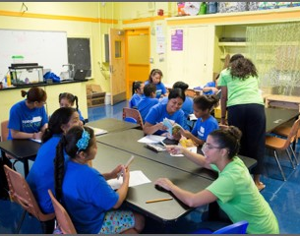
የልምምድ ጊዜ
1
የገጸ ባሕሪውን ባህሪያትን ገምግም/ሚ።
ጥያቄ ሲኖራችሁ ጥሩኝ!
በገፀ-ባህሪው ላይ የሚታዩትን ባሕሪያት ለይተህ/ሽ አውጣ/ጪ።
2
ገፀ-ባህሪው የተናገረውን ወይም ያደረገውን የሚያሳይ ምሳሌ ስጥ/ጪ።
3

Slide 15

በጥልቀት ያስቡ
የንባብ ጠቃሚ ምክር ላይ ጥያቄዎች አሎዎት?
ይዙሩ እና ከልጅዎ ጋር ይነጋገሩ: ይህንን የንባብ ጠቃሚ ምክር በቤት ውስጥ ለመሞከር ዝግጁ እንደሆንን ይሰማናል?
እባክዎን ይህንን በቤት ውስጥ እንዴት ሊጠቀሙት እንደሚችሉ ያጋሩ።
ጥያቄዎ በክፍሉ ውስጥ ያለን ሌላ ሰው ይረዳል!

Slide 16
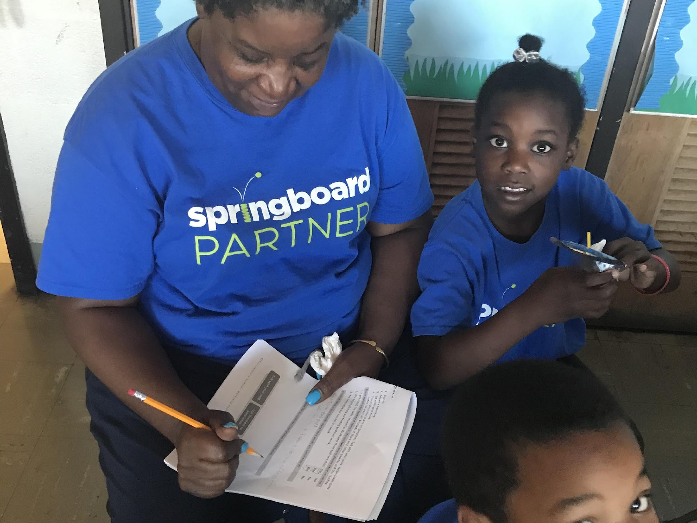

አስተያየት፣ እባክዎ
የእርስዎ ግብአት የጋራ ጊዜያችንን ያሻሽልልናል!

